Slide 1

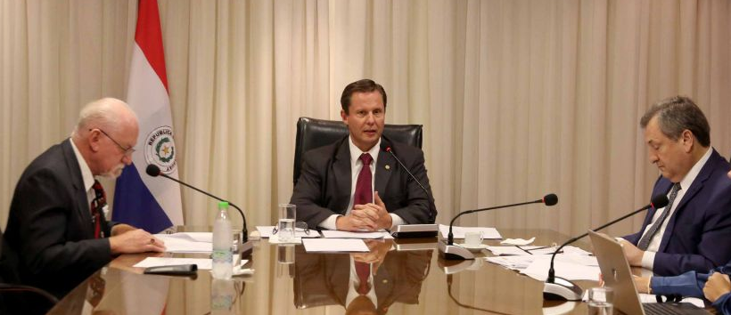
Informe de gestión - 2022
SALA CIVIL Y COMERCIAL DE LA CORTE SUPREMA DE JUSTICIA

Slide 2
CIFRAS PRINCIPALES DE LA SALA CIVIL Y COMERCIAL DURANTE EL AÑO 2022
Descripción | Cantidad
-Expedientes ingresados | 1.336
-Resoluciones dictadas (A.I./ Ac y Sent) | 1.347
-Providencias | 4.181
-Total de expedientes sorteados | 756
-Auditorías de gestión | 4

Slide 3
Comparativo del total de expedientes ingresados 2021 / 2022

Slide 4
Ingreso de expedientes durante el año 2022, por mes

Slide 5
COMPARATIVO DEL FLUJO DE INGRESO DE EXPEDIENTES 2021-2022 (POR MES)

Slide 6
COMPARATIVO DEL FLUJO DE INGRESO DE EXPEDIENTES 2021-2022 (POR TIPO DE JUICIO)

Slide 7
Realización de sorteos de preopinantes durante el año 2022
Conceptos | Cantidad
Total de Sorteos en el año | 21
Expedientes sorteados para Acuerdos y Sentencias | 99
Expedientes sorteados para Autos Interlocutorios | 657
TOTAL DE EXPEDIENTES SORTEADOS | 756

Slide 8
TOTAL DE RESOLUCIONES DICTADAS DURANTE EL AÑO 2022
Providencias: 4.181
Oficios varios: 2.948
Autos Interlocutorios: 1.257
Acuerdos y Sentencias: 90

Slide 9
Composición de las resoluciones dictadas durante el 2022

Slide 10
Resoluciones dictadas en el 2022 (por mes)

Slide 11
Comparativo: Exptes. ingresados Vs. Resoluciones dictadas

Slide 12
Procesos de Naturalización
Cartas de Naturalización
Renuncias a la Nacionalidad paraguaya
Informes de no haber obtenido la nacionalidad paraguaya por naturalización / de haber obtenido la misma.
Informes de haber obtenido la renuncia a la nacionalidad paraguaya

Slide 13
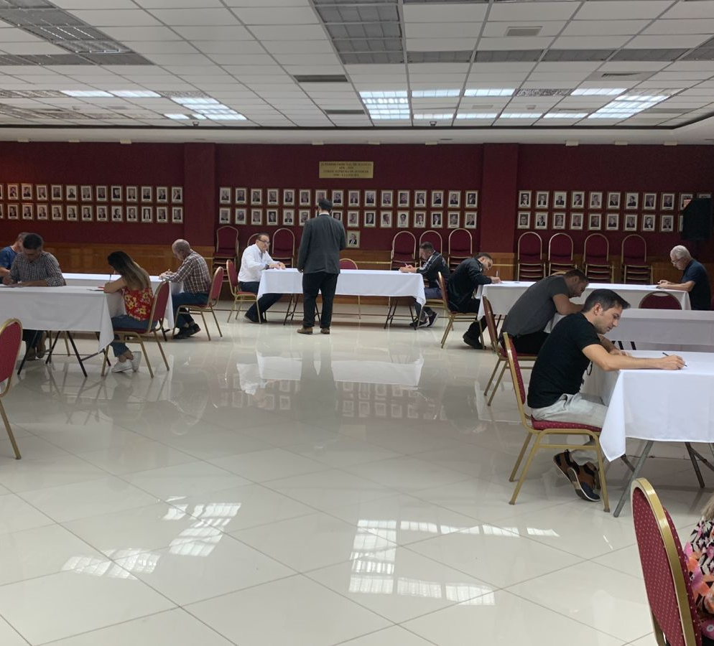
Administración de exámenes a ciudadanos que se encuentran en trámite de naturalización
Se administraron 221 exámenes de conocimientos básicos a personas interesadas en obtener la nacionalidad paraguaya, en forma regular y previamente calendarizada.

Slide 14
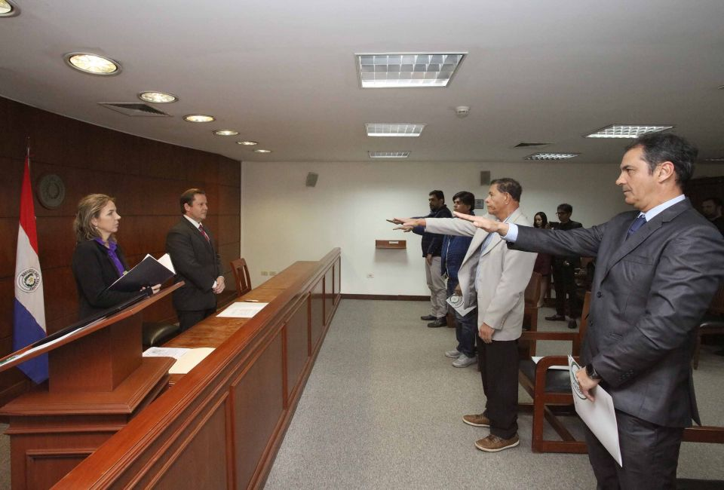
Juramentos de naturalizados durante el año 2022
En el año 2022, fueron recibidos un total de 41 juramentos a ciudadanos que obtuvieron la nacionalidad paraguaya por naturalización.

Slide 15
Pedidos de naturalización -2022 (por nacionalidad)
Nacionalidad | Cantidad | Nacionalidad | Cantidad | Nacionalidad | Cantidad | Nacionalidad | Cantidad
Cubanos | 31 | Uruguayos | 3 | Hindues | 1 | Bielorrusos | 1
Venezolanos | 16 | Franceses | 3 | Británicos | 1 | Australianos | 1
Argentinos | 13 | Bangladesh | 3 | Tunesinos | 1 | Suizos | 1
Libaneses | 11 | Ecuatorianos | 2 | Alemán | 1 | Mexicanos | 1
Rusos | 9 | Marroquis | 2 | Pakistanies | 1 | Jamaiquinos | 1
Bahamenos | 5 | Peruanos | 2 | Bolivianos | 1 | TOTAL | 137
Italianos | 4 | Turcos | 2 | Hondureños | 1
Brasileros | 4 | Dominicanos | 2 | Chilenos | 1
Estadounidenses | 4 | Egipcios | 2 | Coreanos | 1
Canadienses | 3 | Sudafricanos | 1 | Ucranianos | 1

Slide 16
Comparativo de pedidos de naturalización por nacionalidades más recurrentes (Años 2018/2022)

Slide 17
Otras acciones
Auditorías de Gestión
Transparencia
Recepción y gestión de consultas por medios telemáticos

Slide 18
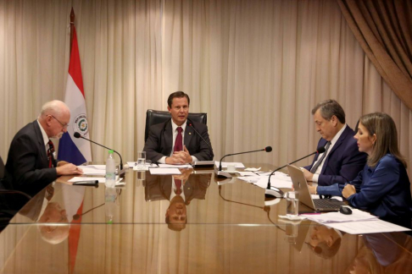
Realización de Auditorías a la Sala Civil y Comercial
Durante el año 2022 fueron realizadas cuatro auditorías a la gestión de la Sala Civil y Comercial, donde los Ministros informaron el estado de los expedientes que se encuentran para estudio de las respectivas resoluciones.

Slide 19
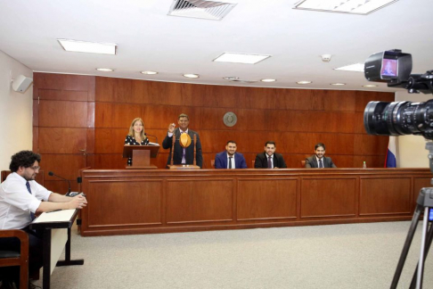
Transmisiones públicas de sorteos de preopinantes a través de la plataforma TV-JUSTICIA
Se realizaron un total de 21 transmisiones públicas de sorteos de preopinantes

Slide 20
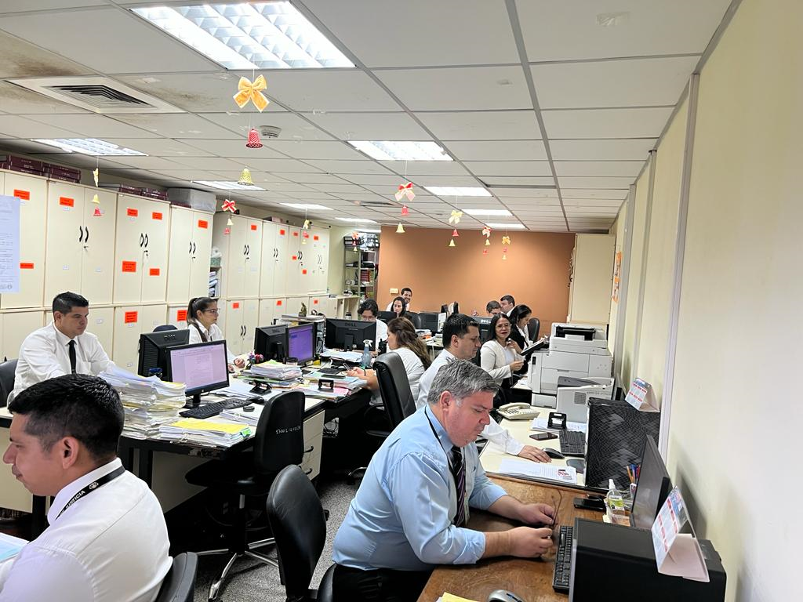
Atención a usuarios vía electrónica
A fin de dispensar a los usuarios de justicia una atención óptima, en especial a aquellos que se encuentran fuera de la Capital del país, la Secretaría Judicial II respondió diferentes consultas realizadas por un total de 808 personas, vía WhatsApp.

